Slide 1

UBND PHƯỜNG HƯNG ĐẠO
TRƯỜNG TIỂU HỌC ĐA PHÚC
Môn : Toán
Bài : Các số 1,2 ,3,4,5 (TIẾT 1)
Giáo viên thực hiện: Phạm Thị Thuyết

Slide 2




KHỞI ĐỘNG

Slide 3

Bài 1
CÁC SỐ 0, 1, 2, 3, 4, 5
Sách Toán_trang 8

Slide 4


Slide 5
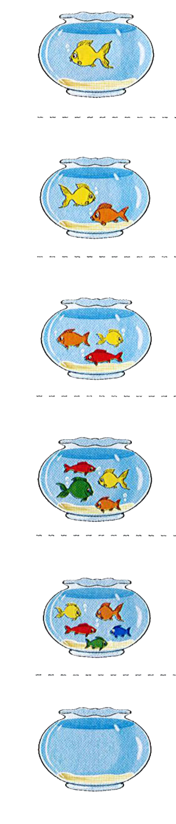
1
Ǯ
1
2
Ǯ
2
3
Ǯ
3
4
Ǯ
4
5
Ǯ
5
0
Ǯ
0
Notes:
1. Giới thiệu cuốn sách Toán, VBT Toán, bộ đồ dùng học toán và một số sách tham khảo

Slide 6


Slide 7
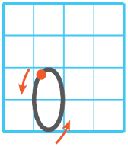
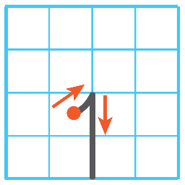
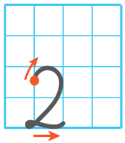
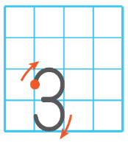
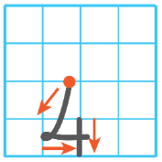
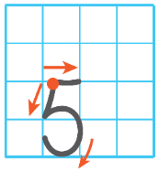
1
Tập viết số

Slide 8
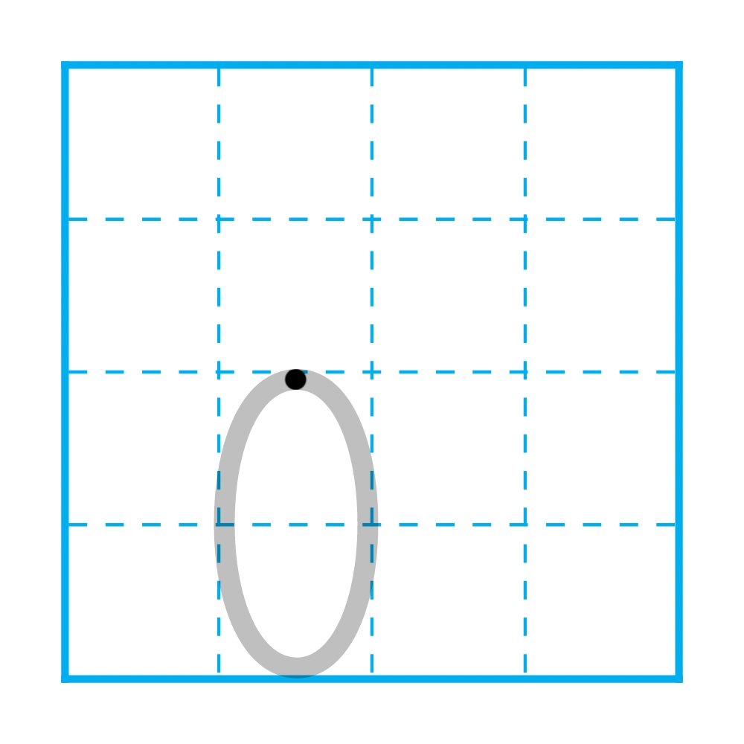

Slide 9
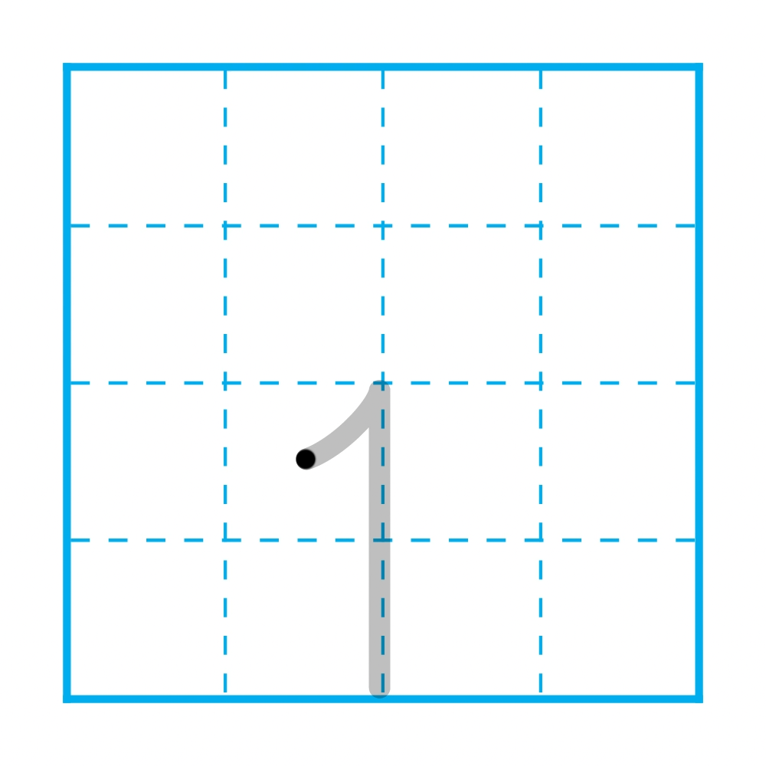

Slide 10
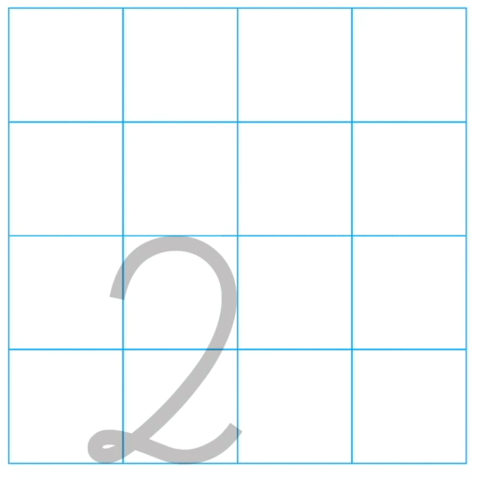

Slide 11
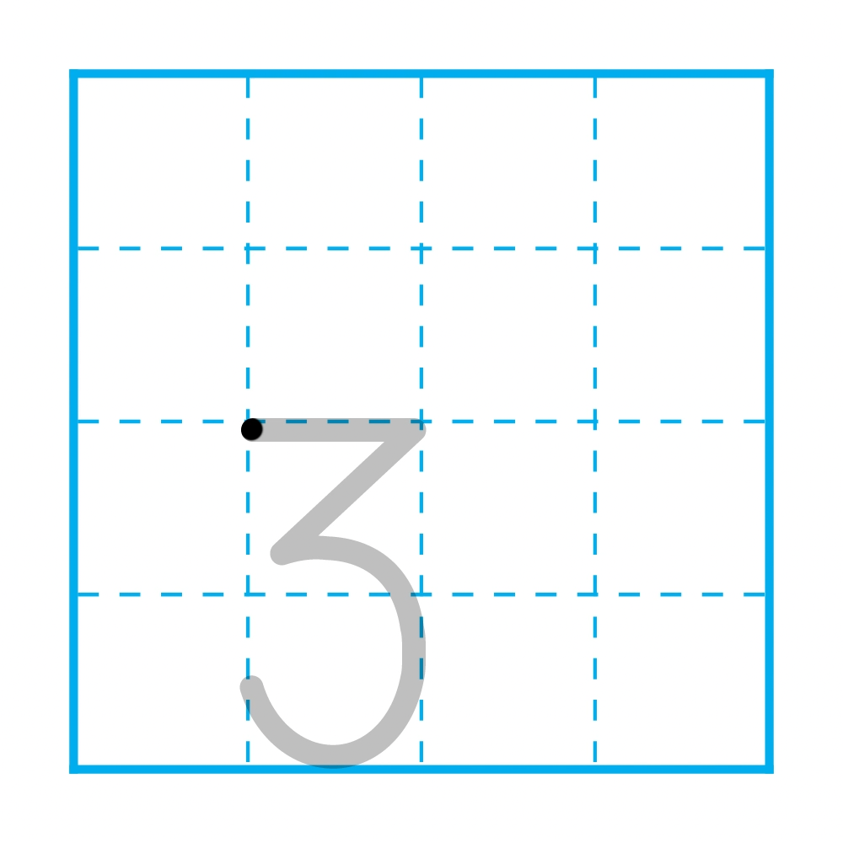

Slide 12
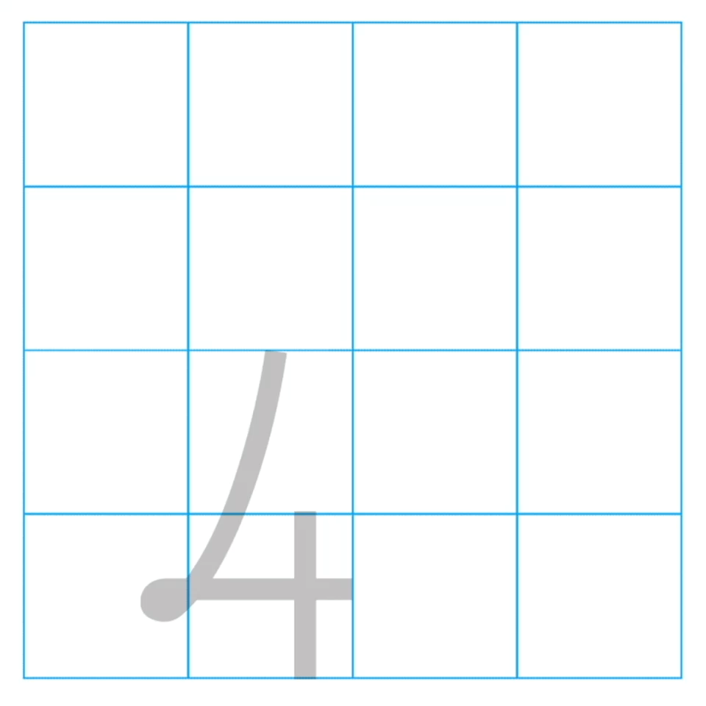

Slide 13
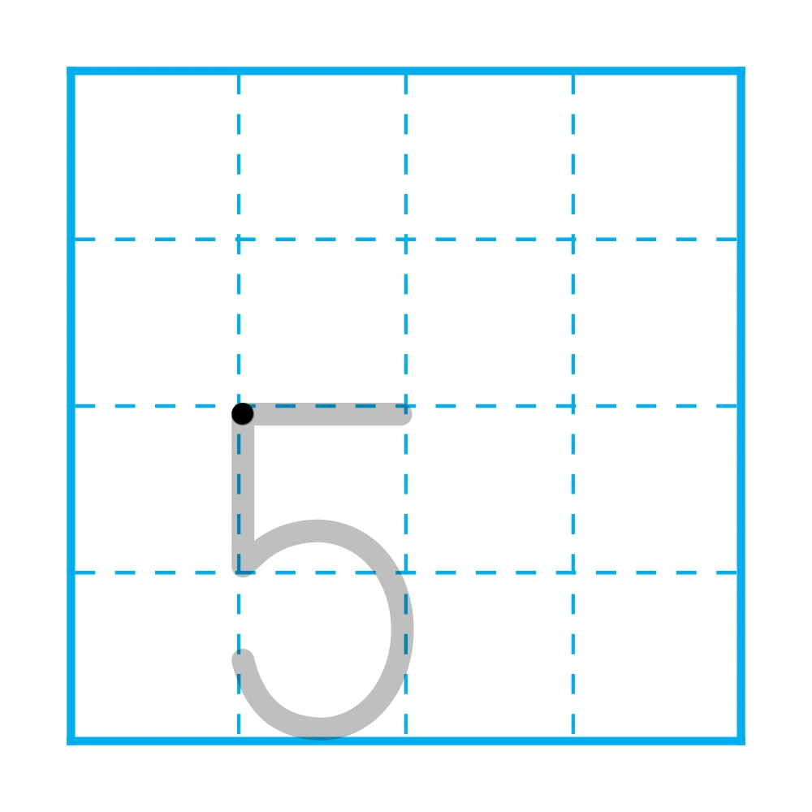

Slide 14











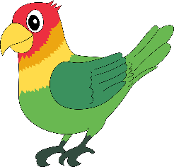









a)
?
?
?
2
Số?
?
?
?
b)
?
?
?

Slide 15


Đố các bạn có bao nhiêu con mèo trong hình?
Đáp án
1

Slide 16
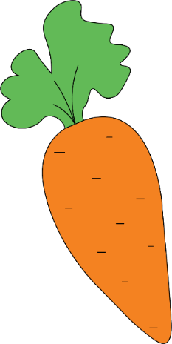


Đố các bạn có bao nhiêu củ cà rốt trong hình?
Đáp án
3

Slide 17




Đố các bạn có bao nhiêu con chó trong hình?
Đáp án
5

Slide 18




Đố các bạn có bao nhiêu quả bóng trong hình?
Đáp án
4

Slide 19


Đố các bạn có bao nhiêu con vịt trong hình?
Đáp án
2

Slide 20

Đố các bạn có bao nhiêu con chim trong hình?
Đáp án
1

Slide 21






b)
Đáp án
2
Đáp án
1
Đáp án
0

Slide 22
a)
1
3
5
2
Số?
4
2
1
b)
2
1
0

Slide 23




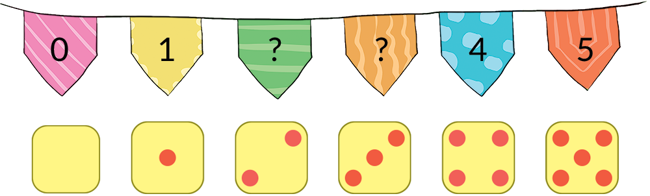
3
Số?
0
1
2
3
4
5
?
?
Chúng mình hãy cùng treo cờ theo số chấm có trên mặt thẻ số nhé
Click vào ô vuông để ra đáp án
Notes:
Click vào ô vuông để ra đáp án

Slide 24

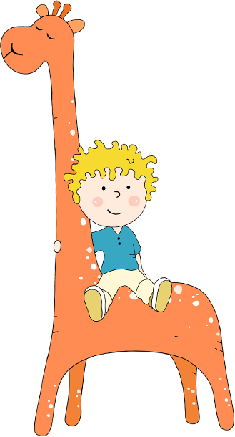
TRÒ CHƠI CỦNG CỐ
CON SỐ MAY MẮN

Slide 25

1
2
3
4
5
6
7
8

Slide 26





?
4

Slide 27


Slide 28
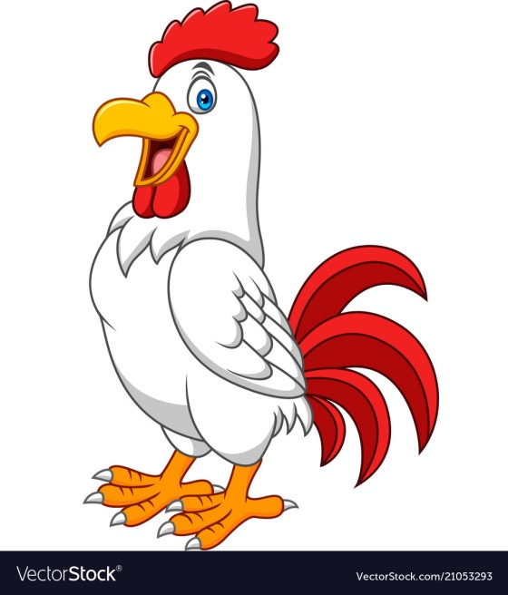
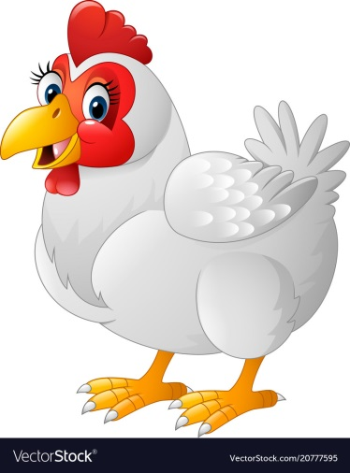
?
2

Slide 29
?
1
2
3

Slide 30


Slide 31
?
0
1
2

Slide 32

?
3

